Slide 1
Plant
111111101
Abstract Factory; Composite; Mediator; State; Strategy; Template Method

Slide 2
设计模式一览
Plant
Design Pattern |  | Related Function
Abstract Factory | 提供了一个创建一系列相关或相互依赖对象的接口，而无需指定它们具体的类 | getRice, getCorn, getPasture | 该模式具体运用在植株的种植过程中，三个函数分别调用三种作物实类的构造函数，对应三种植物的种植行为
Composite | 将对象组合成树形结构，以此来表示对象的“部分-整体”的层次结构 | pollinate | 该模式被用于植株的生殖器官建模中，雄蕊类Stamen，雌蕊类Pistil，花类Flower均继承自基类ReproductiveOrgan
Mediator | 解耦多个同事对象之间的复杂交互关系 | stamenAffectPistil, pistilAffectStamen | 该模式被运用于植物自然传粉这一行为体系中，在该过程中，雌蕊类Pistil与雄蕊类Stamen将会直接与中介者类PollinationMediator进行交互
State | 允许对象在内部状态发生改变时改变它自身的行为 | moveToNext | 植物具有四种不同的生长状态：G; M; M; D。生长状态将会直接决定成长动作moveToNext() 方法的具体实施行为。
Strategy | 定义并封装一系列算法，由具体对象根据场景选择不同的策略，从而调用到对应的不同算法 | SpontaneousPollination, ArtificialPlooination | 继承自Mediator 的类PollinationMediator将会根据action 的不同，选择不同的策略来为对应植株进行授粉操作
Template Method | 提供了一种在父类中定义处理流程，在子类中具体实现的处理方式 | fertilized, harvested | 继承自基类Plant 的三个具体子类Rice, Corn, Pasture对父类的fertilized函数进行了重写，实现了不同植株间的不同施肥方式

Slide 3
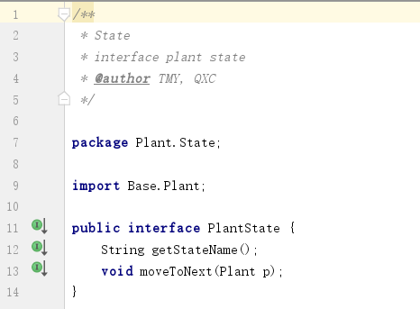
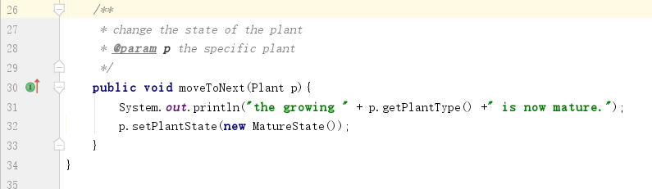
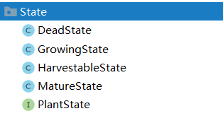
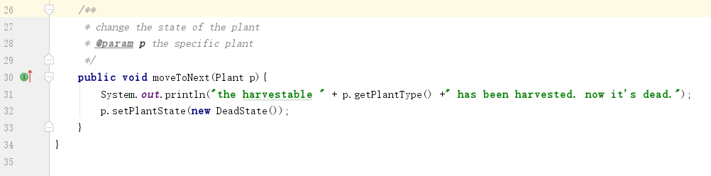
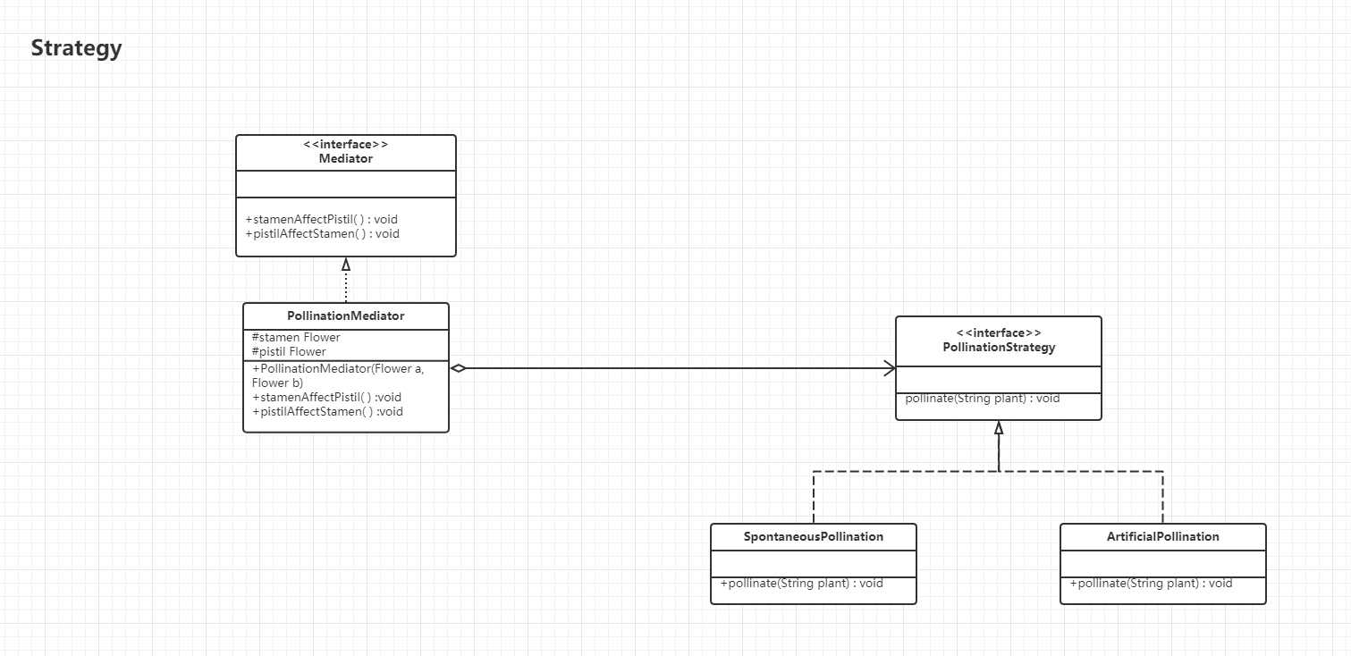
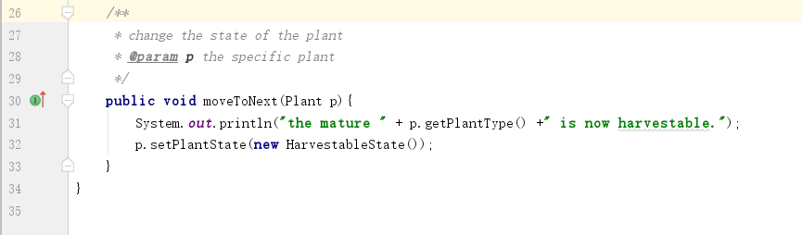
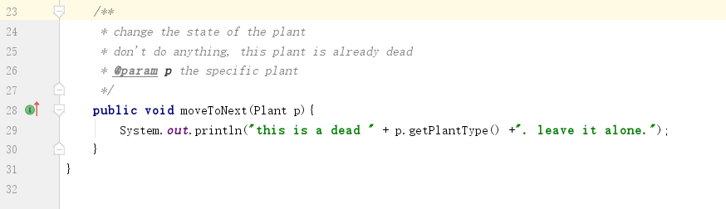
State
Plant
GrowingState
相关类结构
HarverstableState
MatureState
DeadState

Slide 4
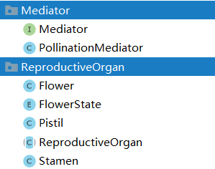
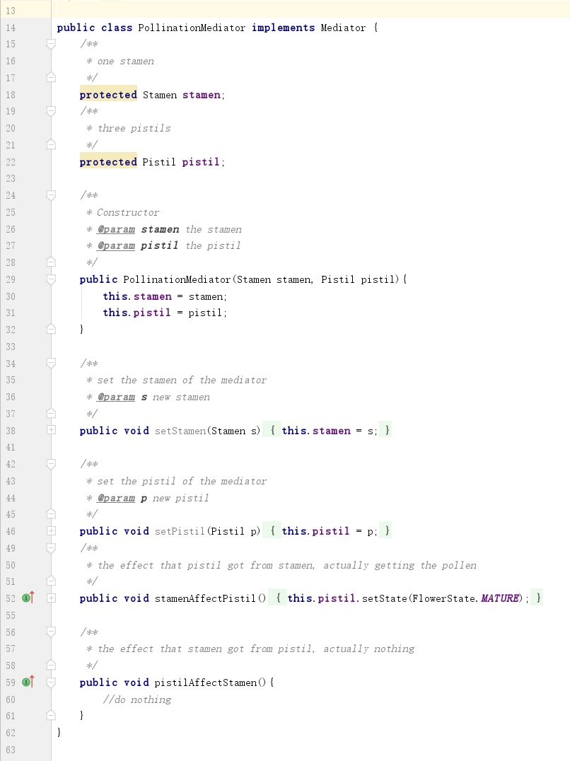
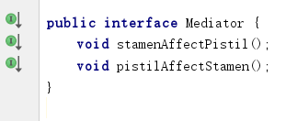
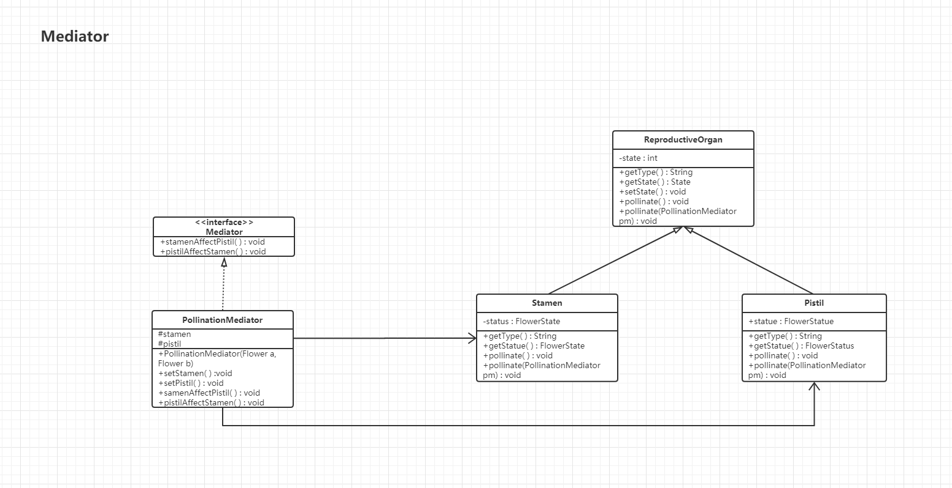
Mediator
Plant
PollinationMediator
相关类结构

